Slide 1


“Instrumentos jurídicos actuales para el cumplimiento de los derechos sexuales y reproductivos de la mujer durante la atención de salud.”
Msc. Miladys Carmona Gonzalez
Fiscal y Prof. Asistente de la Universidad de Artemisa; 2025

Slide 2
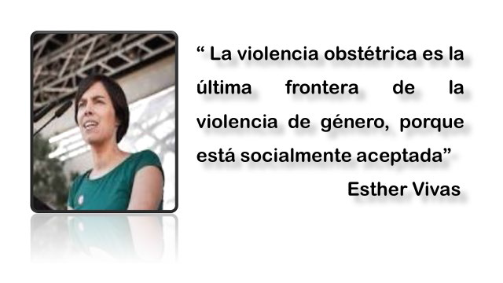

Slide 3



IDEAS PARA REFEXIONAR:
VIOLENCIA
PARTICULAR
GENERAL
GARANTIAS
EFECTIVAS
Fenómeno multifactorial; de
control hegemónico durante el proceso reproductivo; afecta la
salud sexual y reproductiva;
atenta contra la integridad de la mujer; ocurre
durante su proceso de gestación, parto y puerperio; desnaturaliza prácticas obstétricas; representa la pérdida de autonomía e incapacidad de las mujeres, para decidir sobre su cuerpo y su sexualidad
Fuerte raíz patriarcal; genera una
relación de dominio;
marcada dependencia y sumisión

Slide 4

LOS DERECHOS SEXUALES Y REPRODUCTIVOS DE LA MUJER DURANTE LA ATENCIÓN DE SALUD
Instrumentos jurídicos
internacionales
Instrumentos jurídicos
nacionales
Desde la atención de salud.
Jurídico.
ENFOQUES

Slide 5


PANORAMICA EN CUBA
Voluntad política
Programas, estrategias, protocolos
Normas y protocolos generales de trabajo
Código Penal
Ley de la maternidad
Constitución de la República de Cuba
Ley de Salud Pública
Código de Trabajo
Código de las Familias
VIOLENCIA OBSTÉTRICA
No posee un tipo penal propio o sancionador
Respuesta desde la responsabilidad médica general
NECESIDAD DE UNA NUEVA FORMULACIÓN DESDE LAS RELACIONES DE COORDINACIÓN SISTEMA JURÍDICO-SALUD PÚBLICA.

Slide 6
CONCLUSIONES:
Existencia de instrumentos jurídicos internacionales que desde diferentes ángulos protegen el derecho de la mujer, a la vida, la igualdad, la no discriminación y alcanza a los derechos sexuales y reproductivos.
Medidas preventivas para frenar la violencia de género.
Identificación de sesgos violencia de género y relaciones desiguales de poder que atraviesan las mujeres y obstaculizan la identificación en el tratamiento de la violencia obstétrica.

Slide 7
CONCLUSIONES:
El ordenamiento cubano desde la Constitución de la República, define y garantiza los derechos de las mujeres a la igualdad, los derechos sexuales y reproductivos, la protección contra los malos tratos, las manifestaciones de violencia pero, no incluye a la violencia obstétrica (VO) como una forma particular de esta.
Necesidad de un enfoque multidisciplinario para identificar, erradicar y ofrecer un tratamiento jurídico efectivo a mujeres víctimas de VO, que integre las ciencias médicas y jurídicas más allá de los enfoques técnicos del asunto e involucre la responsabilidad del profesional de asistencia, la ética en su actuación y sean concebidas las mujeres y el fruto de su creación como sujetos de derecho.

Slide 8
RECOMENDACIONES:
Proponer a la Comisión de Asuntos Constitucionales y Jurídicos de la ANPP, modificaciones a la Ley de Salud y al Código Penal.
Ley de Salud:
En la sección “De los derechos”: incorporar un acápite dedicado a los derechos de las mujeres durante su atención institucional en el período reproductivo.
En la sección “De la salud sexual y reproductiva”: añadir situaciones de VO (abiertas o no sujetas a números clausus) y de la conducta debida del personal de salud frente a ellas.

Slide 9
RECOMENDACIONES:
Ley de Salud (cont.):
En las “Disposiciones generales”: reformular el diseño sobre las estrategias para prevenir y atender los daños a la salud derivados de las manifestaciones de violencia para incorporar la VO como otra forma de violencia particular, en situaciones de vulnerabilidad.

Slide 10
RECOMENDACIONES:
Código Penal:
En las “Definiciones de términos y expresiones”: incluir el concepto de la VO.
En el Título “Delitos contra la libertad e indemnidad sexual, las familias y el desarrollo integral de las personas menores de edad”: formular un tipo penal culposo (vinculado a los resultados de las Comisiones de ética y responsabilidad médica) que sancione a quien realizando actos que califiquen como VO, lesione o cause la muerte a la mujer o el recién nacido, durante el proceso reproductivo.

Slide 11
RECOMENDACIONES:
Código Penal (cont.):
En el Título “Delitos contra la Salud Pública”: formular un tipo penal culposo, que sancione al personal de la salud que en el ejercicio de sus funciones actúe de forma discriminatoria, contra la dignidad y la integridad física de la mujer y el recién nacido durante el proceso reproductivo.

Slide 12
RECOMENDACIONES:
Propiciar la investigación sobre la VO desde enfoques teóricos y doctrinales que combinen las ciencias médicas y el tratamiento jurídico.
Diseñar asignaturas optativas curriculares, para la preparación integral, de estudiantes de las carreras de Derecho, Medicina y otras afines.
Realizar encuentros interfacultades Derecho-Salud, con enfoques preventivos sobre la lucha contra la VO.

Slide 13
RECOMENDACIONES:
Desarrollar la Estrategia de Comunicación sobre Violencia de Género en las atenciones a la salud durante el parto: “Sensibilización, Educación y Acción. NACER A LA VIDA CON DERECHOS” e involucrar en ella a los medios de divulgación (locales y con alcance nacional) en la identificación y lucha contra la VO.

Slide 14

Revolución es sentido del momento histórico, es cambiar todo lo que debe ser cambiado; es igualdad y libertad plena; es ser tratados y tratar a los demás como seres humanos; (…) es defender valores en los que se cree al precio de cualquier sacrificio; (…) es unidad, es independencia, es luchar por nuestros sueños de justicia para cuba y el mundo, que es la base de nuestro patriotismo, nuestro socialismo y nuestro internacionalismo.
FIDEL CASTRO RUZ.
COMANDANTE DE LA REVOLUCIÓN
1ro. de mayo del año 2000

Slide 15
II CONVENCIÓN NACIONAL DEL PARTO RESPETUOSO
MODALIDAD-VIRTUAL
Artemisa; 2025.

